Slide 1


Московский институт электроники и математики имени А. Н. Тихонова
Департамент прикладной математики
Москва
2022
№931
Топологический анализ данных в исследовании сложных сетей
Выполнил(а):
Забродина Татьяна Николаевна
МСМТ213
Научный руководитель: Вальба О.В., доцент ДПМ, к.ф.-м.н

Slide 2


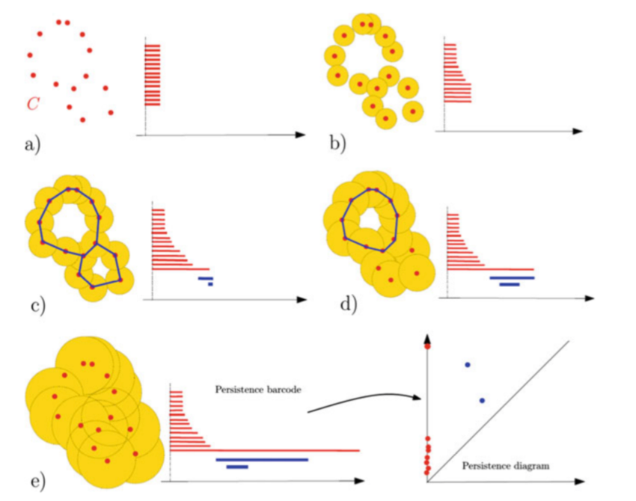
Московский институт электроники и математики имени А. Н. Тихонова
Топологический анализ данных в исследовании сложных сетей
2
Актуальность
• Топологический анализ данных (TDA) – современный подход статистического анализа данных;
• применение TDA к анализу сложных сетей позволит выявить «скрытую» топологию данных, трудно устанавливаемую стандартными структурными методами.
Notes:
Топологический анализ данных, TDA - новый подход статистического анализа данных, который основывается на вычислении различных топологических характеристик. На слайде вы видите как строится типичная процедура вычисления топологических характеристик для многомерных данных: рассматриваются точки с увеличивающиеся окрестностью, в случае пересечения окрестностей двух точек, они связываются ребром, строится граф, чья структура и отражает топологию данных. В настоящее время методы TDA развиваются и широко применяются к данным в различных задачах. Довольно естественным кажется применения топологических характиеристик к данным, которые изначально представлены в виде сети или графа. В отличие от стандартных методов исследования сетей (например, выделение клик), методы TDA менее требовательны вычислительно, но могут быть не менее информативными, а также позволяют работать со взвешенными графами. Наш проект как раз направлен на исследование применимости методов TDA к сетям различной природы.

Slide 3
Московский институт электроники и математики имени А. Н. Тихонова
Топологический анализ данных в исследовании сложных сетей
3
Цель
исследование применимости методов топологического анализа данных к сложным сетям
Задачи
разработка алгоритмов вычисления и анализа топологических характеристик для сетевых данных
моделирование различных сценариев изменения сетей
анализ сетевых данных – сеть свободных ассоциаций
Notes:
Цель проекта заключается в исследовании применимости и интерпретации методов TDA к сложным сетям. За каждым участником проекта закреплены различные данные.
Коньков Сергей занимается исследованием нейроструктуры мозга человека.
Забродина Татьяна изучает семантические сети языка. А именно сети ассоциаций из слов, связанных различными взаимодействиями (ассоциативными, синонимическими) между словами
Ригвава Владимир занимается анализом биологических сетей белок-белковых взаимодействий.

Slide 4
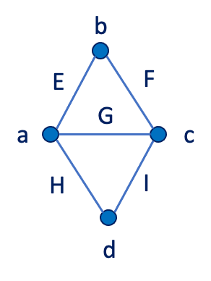
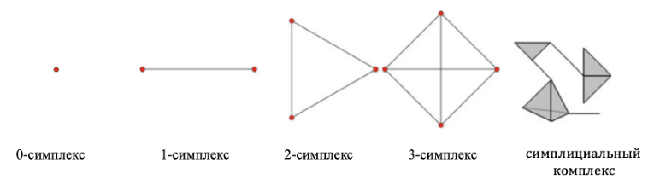
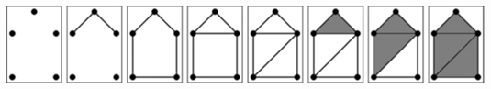
Московский институт электроники и математики имени А. Н. Тихонова
Топологический анализ данных в исследовании сложных сетей
4
Подробнее о TDA
Симплициальный комплекс:
0-симплекс: a, b, c, d
1-симплекс: E, F, G, I, H
2-симплекс: abc, acd
Числа Бетти: 1, 2, 0, …
Правила:
Все грани симплекса лежат внутри симплициального комплекса.
Склеивание симплексов происходит по общим граням симплексов.
Пример фильтрации
Notes:
Немалая часть проекта посвящена рассмотрению динамики изменения топологических характеристик, так давайте их обсудим подробнее.
Любой граф можно рассматривать как симплициальный комплекс, который строится из симплексов разных размерностей по определенным правилам. И уже в симплициальном комплексе мы можем анализировать такие топологические характеристики как числа Бетти. Нулевое число Бетти задает количество компонент связности, первое число Бетти представляет собой количество отверстий или «одномерных дыр», второе число Бетти демонстрирует количество пустот или двумерных дыр и так далее. Данные характеристики принимают положительные целые значения от 0 до бесконечности, и при описании конечномерного пространства с некоторого номера становятся равными 0. В нижней части слайда вы можете видеть вычисления чисел Бетти на игрушечном примере.
Также методы для вычисления топологических характеристик пространства основаны на процедуре фильтрации, в ходе которой строится последовательность вложенных симплициальных комплексов в зависимости от параметров. Каждый симплициальный комплекс содержит структурно топологическую информацию из разных масштабов. Поскольку наши графы содержат веса ребер, то мы совершаем переход к матрицы расстояний вычитанием из единичной матрицы нашу отнормированную матрицу смежности.
В данных исследованиях мы используем фильтрацию Вьеториса-Рипса: увеличивая порог веса ребер от 0 до 1, мы расширяем граф. И обратную фильтрацию Вьеториса-Рипса: логика схожа, но в данном случае мы увеличиваем граф в обратном направлении, то есть пороговое значение веса пробегает значения от 1 до 0.

Slide 5
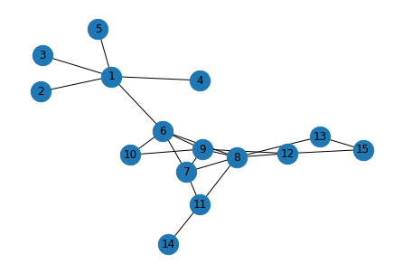
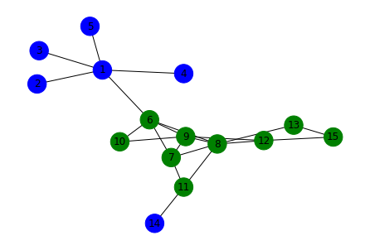
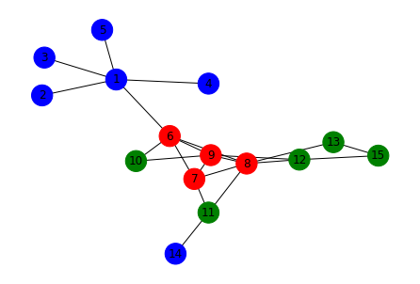
Московский институт электроники и математики имени А. Н. Тихонова
Топологический анализ данных в исследовании сложных сетей
5
Разложение по k-core
k-core (k-ядро) графа G – максимальный связный подграф G, в котором все вершины имеют степень по меньшей мере k.
1-core
2-core
3-core
k = 1, f(k) = 1
k = 2, f(k) = 9/15
k = 3, f(k) = 4/15
Notes:
Также для анализа топологических характеристик сетей часто проводят разложение на k-ядра или k-core.
k-ядро сети G — это максимальный связный подграф сети G, в котором все вершины имеют степень по меньшей мере k.
Таким образом, в 1-core будут входить все вершины, если граф связный, как показано на левом рисунке. На рисунке в центре зеленым цветом выделен 2-core - подграф с вершинами, степень которых не меньше 2. На рисунке справа красным цветом изображен 3-core.
Разложением по core некоторого графа будем считать зависимость f(k) доли вершин, входящих в найденный k-core от параметра k. Эти кривые f(k) будут исследоваться в данной работе.
Разложение сетей на k-ядра изначально использовалось для изучения группировки в социальных сетях и для описания случайных графов. Позже данная методика нашла применение биоинформатике, в визуализации сетей и в других областях, где исследуются сети.

Slide 6
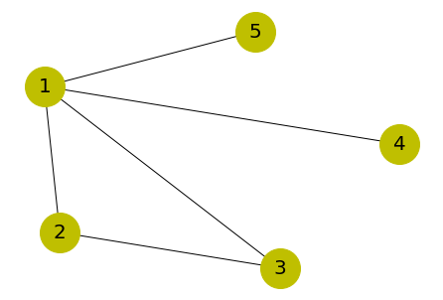

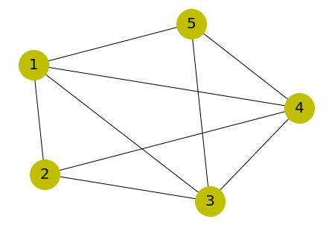
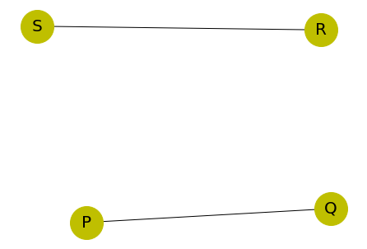
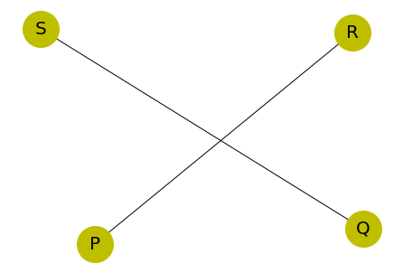
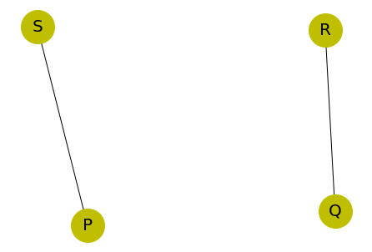
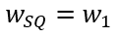
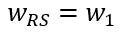
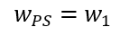
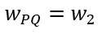
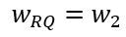
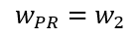
Московский институт электроники и математики имени А. Н. Тихонова
Топологический анализ данных в исследовании сложных сетей
6
Удаление и добавление ребер
удалено 2 случайных ребра
добавлено 2 случайных ребра с определенным весом
Рандомизация c сохранением степеней вершин
Взвешенный граф: веса ребер сохраняются
Условия:
1) нет петель;
2) нет мультиребер;
3) сохраняются степени вершин.
или
Notes:
На данном слайде описаны используемые в работе методы исследования устойчивости сети. Всего этих метода три: добавление ребер, удаление ребер и рандомизация сети.
Последовательное удаление ребер может позволяет понять, каким образом разрушается исходная структура сети, а добавление новых ребер предоставляет возможность исследовать масштабируемость сети. Алгоритм удаления ребер устроен тривиально, алгоритм добавления ребер немного сложнее - новые ребра добавляются с весом, который подчиняется статистике, наблюдаемой в реальной сети.
Механизм рандомизации сети позволяет исследовать устойчивость ее топологических и структурных свойств и делать выводы о степени ее однородности и о наличии в ней четкой структуры. На каждом шаге рандомизации случайным образом выбираются два ребра (P,Q) и (R,S) и удаляются из графа, после чего в граф добавляются два новых ребра (P,S) и (R,Q) или (P,R) и (Q,S), при этом веса ребер сохраняются. На каждом шаге также проверяется наличие петель и мультиребер, которых быть не должно.
Число шагов во всех сценариях изменения сети измеряется в некоторой доле от количества всех ребер в системе, это удобно при исследовании сетей разных масштабов.

Slide 7
Московский институт электроники и математики имени А. Н. Тихонова
Топологический анализ данных в исследовании сложных сетей
17
Семантические сети
Notes:
Добрый день! Меня зовут Забродина Татьяна и я представляю исследование топологических характеристик семантических сетей.

Slide 8
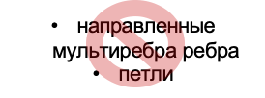

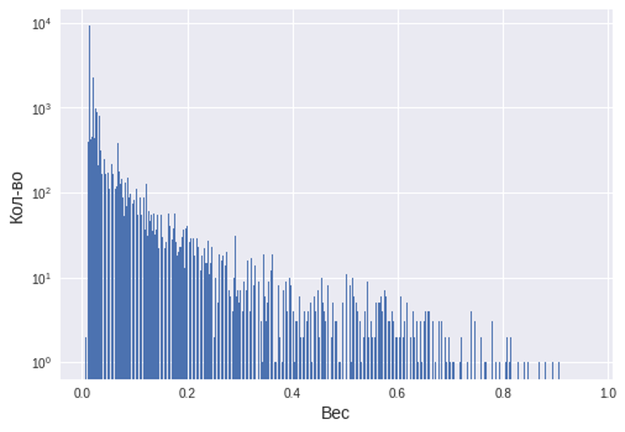
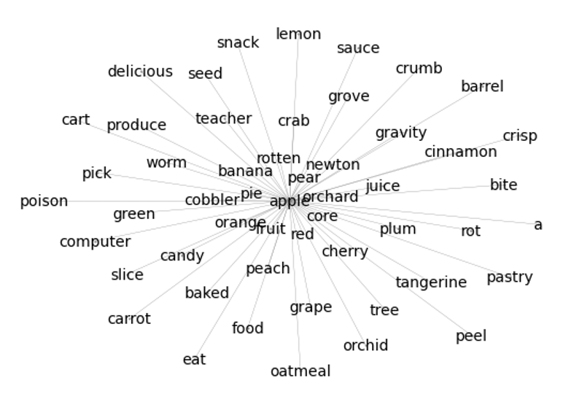
ывv
Московский институт электроники и математики имени А. Н. Тихонова
Топологический анализ данных в исследовании сложных сетей
18
Описание данных
Взвешенный направленный
граф на 5019 вершин и 63625 ребра
Взвешенный ненаправленный
граф на 5019 вершин и 55242 ребра
Распределение весов
Пример из сети свободных ассоциаций
вершина - слово
ребро - возникновение ассоциации
вес ребра - доля респондентов, у которых возникала такая ассоциация
Notes:
Семантическая сеть – это модель представления информации в виде ориентированного графа, где вершины - это слова, а ребра это некоторые взаимодействия между словами. Например, база данных, которую мы использовали для исследования, состоит из слов на английском языке и была собрана методом свободных ассоциаций. Это такая психологическая процедура, при которой человеку дают слово, а он говорит обо всем, что приходит ему в голову в ответ на это слово. Поэтому под взаимодействиями в данном случае мы подразумеваем возникновение ассоциации у респондентов. Вес же ребра означает долю человек, у которых возникла соответствующая ассоциация в ходе сбора информации.
На слайде вы можете увидеть пример из исследуемой сети: это слова, которые ассоциируются со словом apple, оно находится в центре и отмечено красным цветом.
Данная сеть изначально была направленная, но для проведения исследования мы превратили ее в ненаправленную. Стоит отметить ее особенность! На графике распределения весов мы наблюдаем большое количество связей в диапазоне от 0 до 0.4. На это важно обратить внимание, поскольку дальше это отражается на результатах.

Slide 9
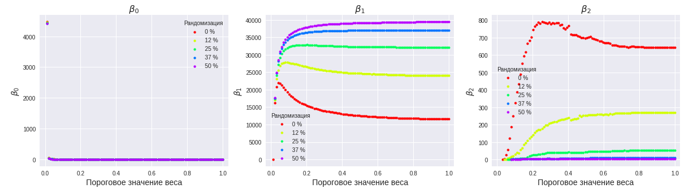

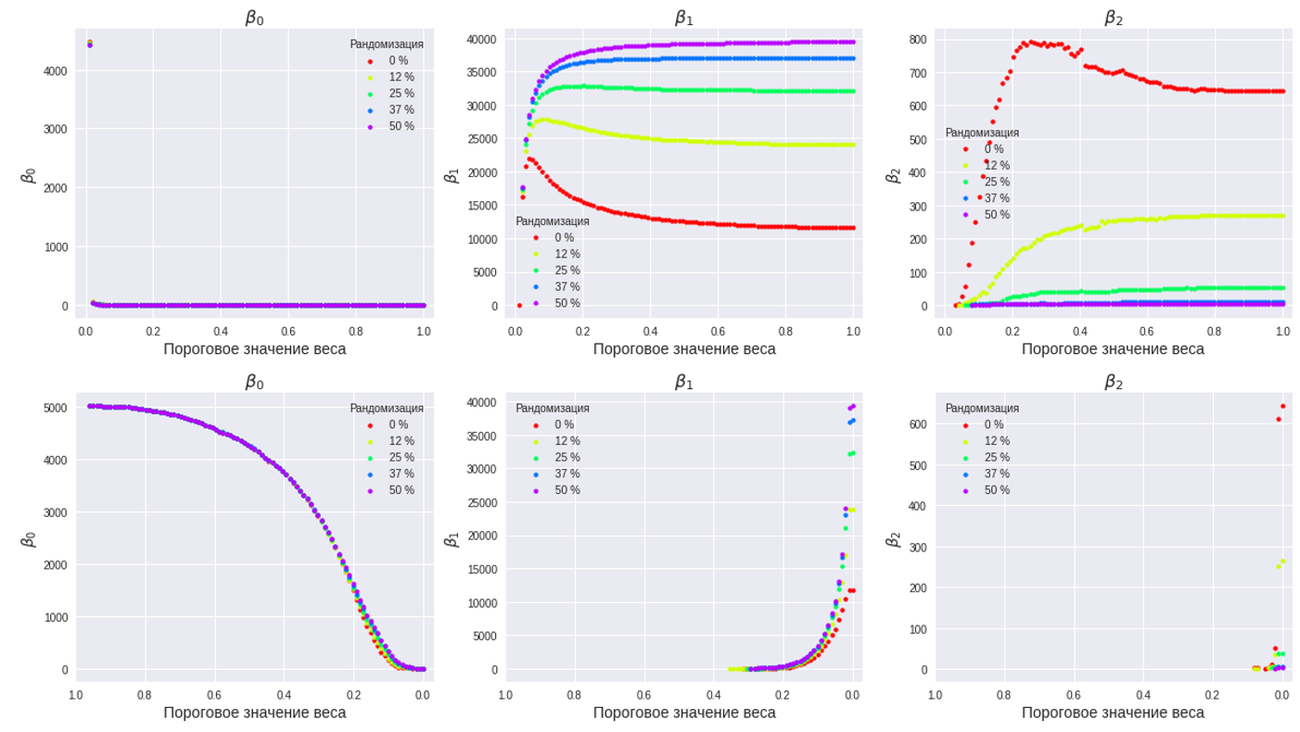
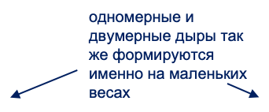
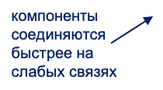
ыв
Московский институт электроники и математики имени А. Н. Тихонова
Топологический анализ данных в исследовании сложных сетей
19
Рандомизация и числа Бетти
фильтрация
Вьеториса-Рипса
(G[веса] < порог
порог : 0 -> 1)
формируется односвязная компонента
количество сохраняется
обратная фильтрация
Вьеториса-Рипса
(G[веса] > порог
порог : 1 -> 0)
Notes:
Давайте рассмотрим динамику изменения топологических характеристик в зависимости от степени рандомизации ребер.
На слайде представлены результаты применения двух фильтраций: Первых ряд графиков показывает изменения чисел Бетти при фильтрации Вьеториса-Рипса. Второй ряд показывает динамику при обратной фильтрации Вьеториса-Рипса. Также упомяну, что ключевые моменты в анализе чисел Бетти отмечены на слайдах.
Из-за специфики сети, упомянутой на прошлом слайде, мы видим быстрое формирование той или иной топологической характеристики именно на слабых связях. Причем рандомизация провоцирует создание одномерных дыр, но число пустот при этом уменьшается. (ЕСЛИ СПРОСЯТ ПОЧЕМУ, то это простор для новых исследований)
Тем самым, мы можем утверждать, что топологические характеристики, отвечающие за число дыр и пустот в сети, чувствительны к такому возмущению сети, как рандомизация.

Slide 10
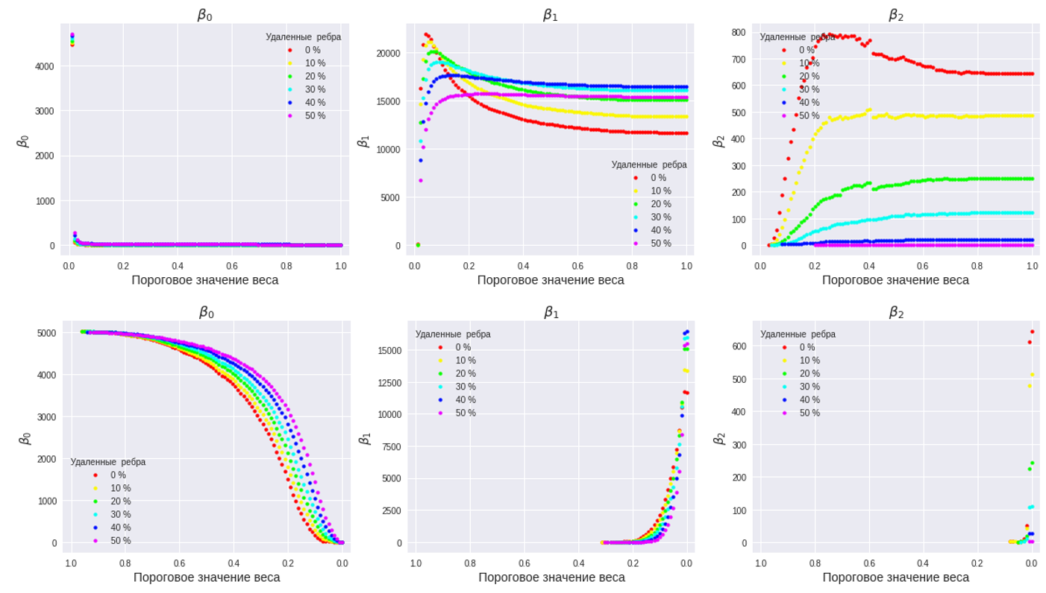
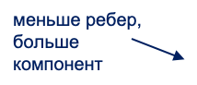
ыв
Московский институт электроники и математики имени А. Н. Тихонова
Топологический анализ данных в исследовании сложных сетей
20
меньше ребер, быстрее завершается формирование пустот
Удаление ребер и числа Бетти
количество сохраняется
фильтрация
Вьеториса-Рипса
(G[веса] < порог
порог : 0 -> 1)
формируется односвязная компонента
обратная фильтрация
Вьеториса-Рипса
(G[веса] > порог
порог : 1 -> 0)
Notes:
Теперь давайте рассмотрим, что происходит с семантической сетью, если мы будем ее разрушать, удаляя от 0 до 50% ребер.
Нулевые числа Бетти при простой фильтрации ведут себя по-прежнему. Это говорит нам о том, что вероятность наличия слабой связи у вершин распределена достаточно равномерно, а вот при обратной фильтрации мы видим, как увеличивается количество связных компонент с процентом удаленных ребер. Первые и Вторые числа Бетти удобнее анализировать на простой фильтрации. Здесь мы видим, что топологические характеристики отлично реагируют на изменения, даже при удалении 10% ребер из сети.

Slide 11
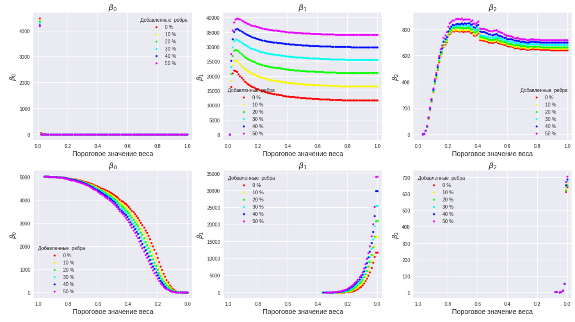
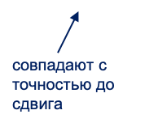
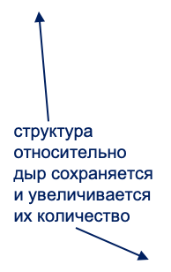
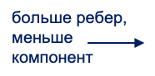
ыв
Московский институт электроники и математики имени А. Н. Тихонова
Топологический анализ данных в исследовании сложных сетей
21
Добавление ребер и числа Бетти
фильтрация
Вьеториса-Рипса
(G[веса] < порог
порог : 0 -> 1)
формируется односвязная компонента
обратная фильтрация
Вьеториса-Рипса
(G[веса] > порог
порог : 1 -> 0)
Notes:
и наконец, графики, где мы увеличиваем плотность сети, добавляя ребра.
Видно, что добавление связей приводит к увеличению количества одномерных и двумерных дыр. Также можно заметить, что сохраняется особенность структуры графа с ростом размерности, что отлично показывают числа Бетти.
На этом этапе исследования мы пришли к выводу, что числа Бетти неустойчивы к любым возмущениям исследуемой семантической сети и достаточно информативно отражают ее структуру.

Slide 12
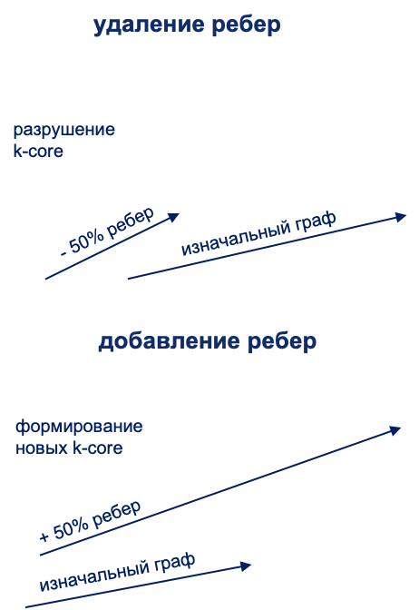
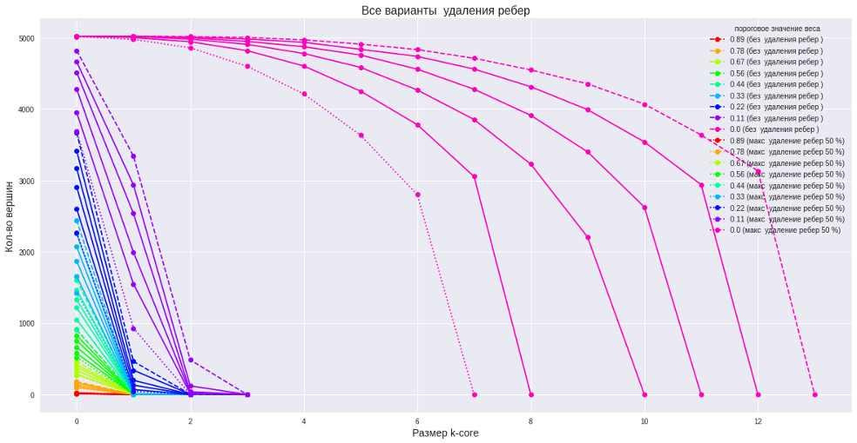
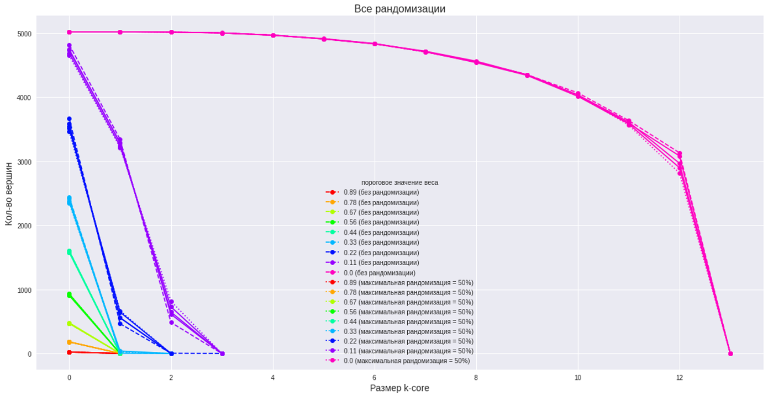
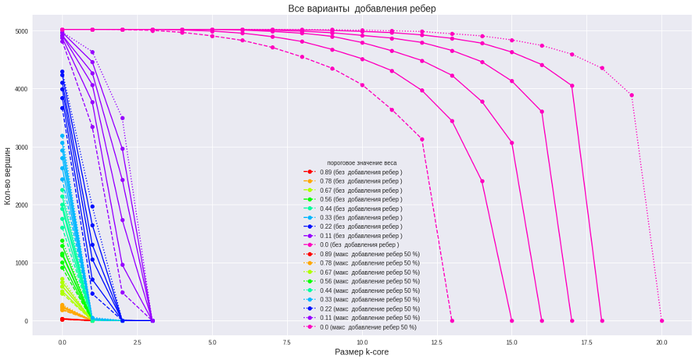
ыв
Московский институт электроники и математики имени А. Н. Тихонова
Топологический анализ данных в исследовании сложных сетей
22
k-core и возмущения сети
разрушение k-core
обратная фильтрация Вьеториса-Рипса
(G[веса] > порог
порог : 1 -> 0)
изначальный граф
— — — изначальный граф ········ макс процент изменений
- 50%
рандомизация
нет явных изменений
добавление ребер
большой пробел из-за скопления слабых связей
кол-во вершин
+ 50%
изначальный граф
размер k-core
Notes:
Теперь для сравнения давайте рассмотрим динамику структурной характеристики k-core в зависимости от все тех же возмущений сети, как рандомизация, удаление и добавление ребер. В этом разделе мы приводим исследование только для обратной фильтрации Вьеториса-Рипса, потому что оно наиболее показательное.
Данные графики нужно интерпретировать следующим образом: определенное пороговое значение в фильтрации обозначено цветом на графике, их тут 9, следовательно, мы смотрели 9 графов на соответствующих порогах, прерывистая линия (из штрихов) – это граф без изменений, пунктирная линия (из точек) – это максимально измененный граф.
Визуально хорошо видно, что k-core не чувствителен к перестановкам ребер в силу сохранения степеней вершин (это левый график), но хорошо отражает уменьшение или увеличение плотности сети (это правые графики). Таким образом k-core не настолько чувствителен к структурным изменениям, как числа Бетти.

Slide 13
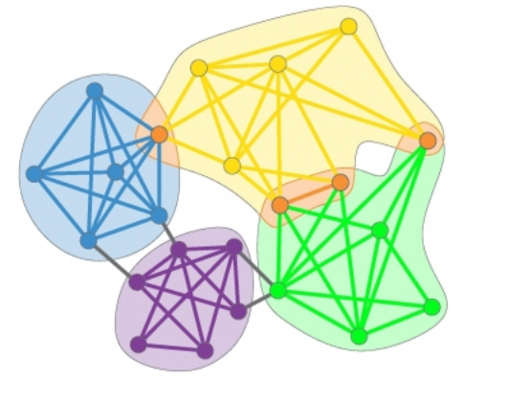
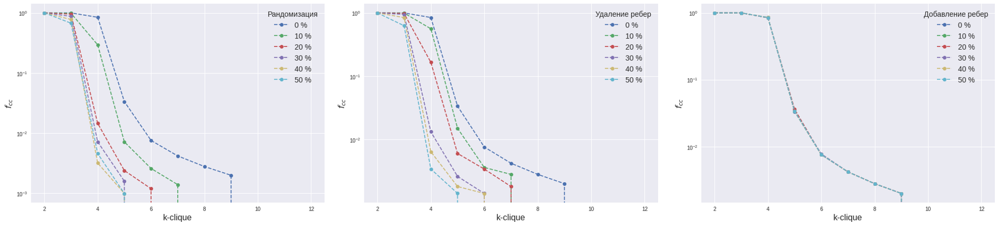
ыв
Московский институт электроники и математики имени А. Н. Тихонова
Топологический анализ данных в исследовании сложных сетей
23
Кликовые кластеры
кластер максимального размера, построенный на 4-кликах
Рандомизация
Удаление ребер
Добавление ребер
изначальный граф
изначальный граф
Notes:
В дополнении мы рассмотрели как возмущения сети влияют на размер максимального кликового кластера. Поскольку клики комплементарны дырам, то мы ожидали также увидеть соответствующие изменения. Под размером здесь мы имеем в виду количество вершин в кластере, который объединяет смежные k-клики,это обозначено по оси Оу. По оси Ох отмечены размерности этих клик. Пример выделения кликовых кластеров можно увидеть на слайде.
Из первых двух графиков видно, что перестановка и удаление ребер меняет структуру и уже ни один из графов не может дать такие же большие размеры кликовых кластеров как изначальный граф.
При добавлении же рёбер, сложно заметить какую-то разницу. Получается, что мы увеличиваем плотность графа, но не настолько, чтобы изменить структуры именно клик, даже 100% добавление ребер не дало ожидаемого роста.
Таким образом, кликовая структура сети чувствительна к рандомизации и удалению ребер, в чем похожа на топологические характеристики. Однако вычисления кликовых кластеров требуют значительно больше времени по сравнению с числами Бетти.

Slide 14
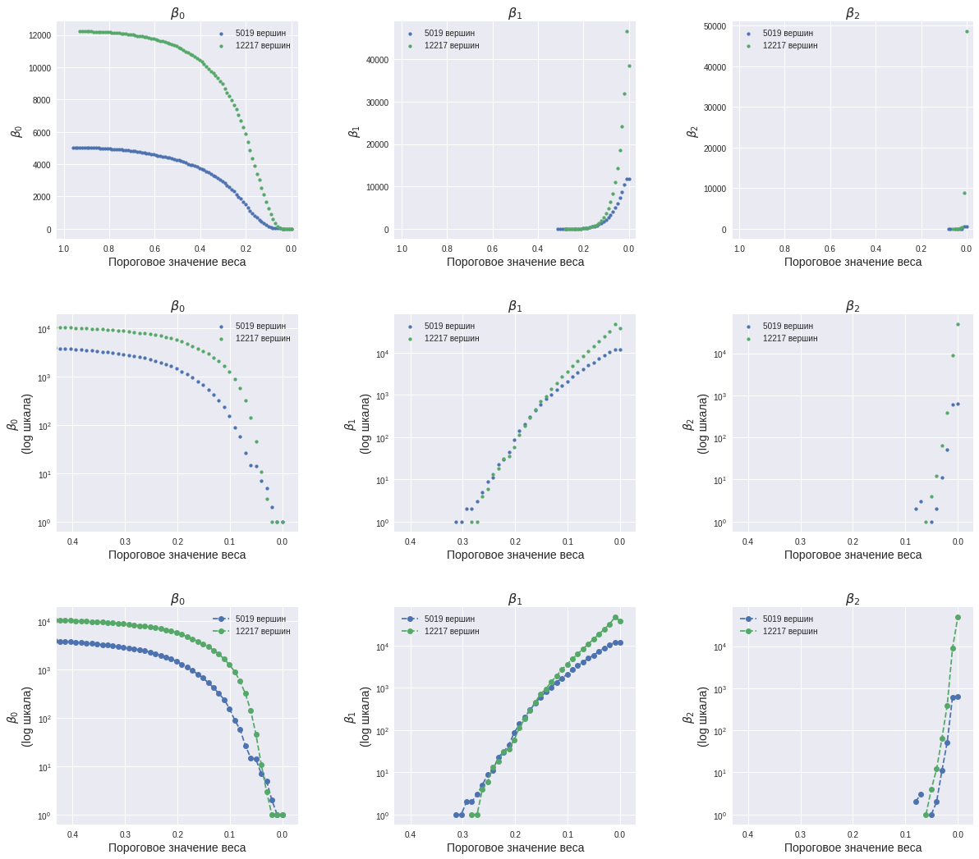
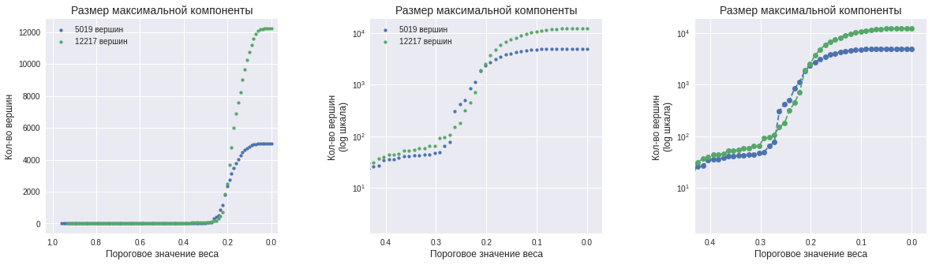
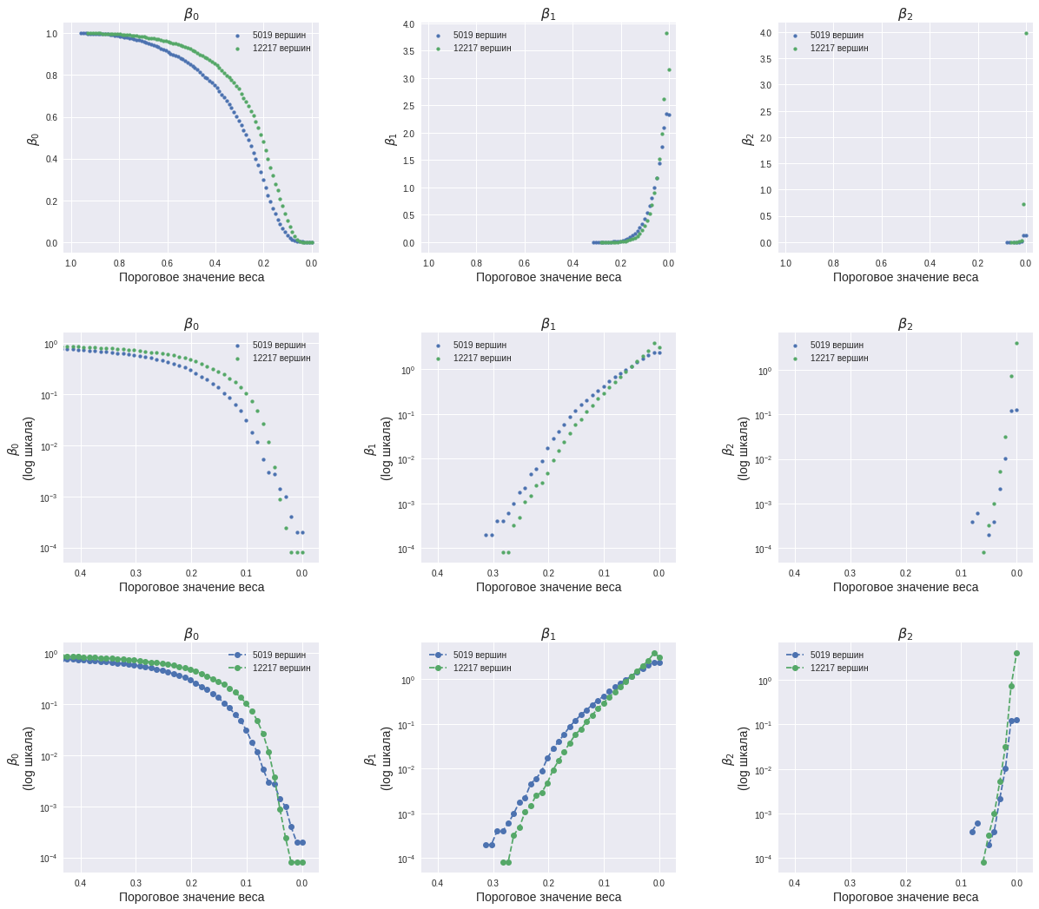
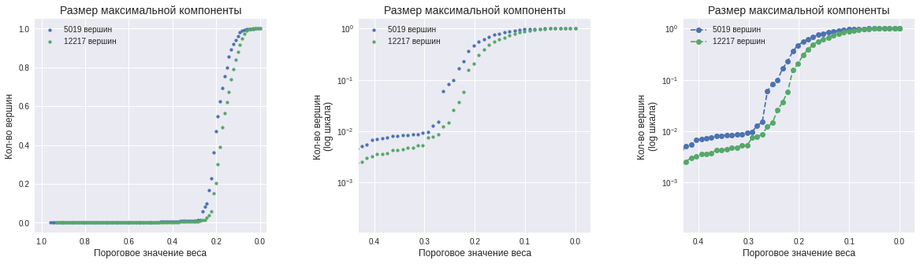
ыв
Московский институт электроники и математики имени А. Н. Тихонова
Топологический анализ данных в исследовании сложных сетей
24
Сравнение двух семантических сетей
основная сеть:
5 019 вершин
55 242 ребер
сеть для сравнения:
12 217 вершин
352 403 ребер
нормировка на количество вершин
обратная фильтрация Вьеториса-Рипса
(G[веса] > порог
порог : 1 -> 0)
Notes:
И в заключении, для сравнения были вычислены топологические характеристики другой языковой сети большего размера, что отражено на слайде. Данная база также состоит из слов на английском языке, но формировалась немного по-другому с помощью словесной игры, когда человеку дают слово, а он должен сразу же выдать первое слово, что приходит ему на ум.
Как мы видим по графикам, кривые одновременно идут на рост или спад. Есть лишь разница из-за размера сетей, которая практически исчезает при нормировке на количество вершин в сети. Такое сравнение данных из различных источников позволяет нам говорить об универсальности и однородности структуры сети свободных ассоциаций.

Slide 15
Московский институт электроники и математики имени А. Н. Тихонова
Топологический анализ данных в исследовании сложных сетей
33
Итоги и выводы
адаптация методов топологического анализа для исследования сложных сетей;
анализ топологических характеристик сетей различной природы;
анализ устойчивости топологий сетей к различным изменениям в сети.
Notes:
Подводя итоги, нашей командой был проведен анализ топологических характеристик сетей различной природы, и мы увидели, что исследованные нами сети имеют совершенно разные топологии.
Также мы провели анализ устойчивости этих сетей в различных сценариях. В целом, мы наблюдали, что числа Бетти оказались более чувствительными к возмущениям сети, и потому потенциально могут найти применение в задачах сравнения сетей (таких как сравнение коннектомов). Кроме того, в случае с семантическими сетями мы наблюдали одинаковую структуру для сетей различных размеров, что может говорить об их однородности и универсальности. А в сети белок-белковых взаимодействий мы увидели, как алгоритмы фильтрации и k-core могут быть использованы в задачах выделения групп и сообществ.

Slide 16

Коньков Сергей sikonkov@edu.hse.ru
Забродина Татьяна
tnzabrodina@edu.hse.ru
Ригвава Владимир vgrigvava@miem.hse.ru
Notes:
На этом мы заканчиваем нашу презентацию, и теперь готовы ответить на ваши вопросы.

